Slide 1
Моделирование внутренней гелиосферы
Корольков С.Д.
сентябрь 2025, ИКИ РАН, Москва

Slide 2
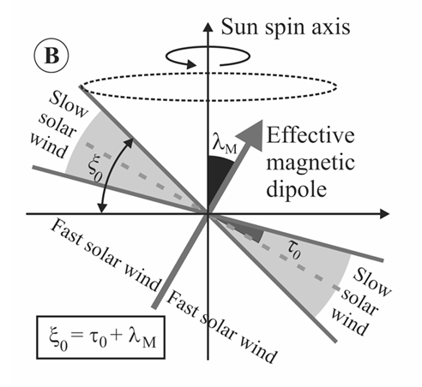
Эффективный солнечный магнитный диполь
25 дней
30

Slide 3
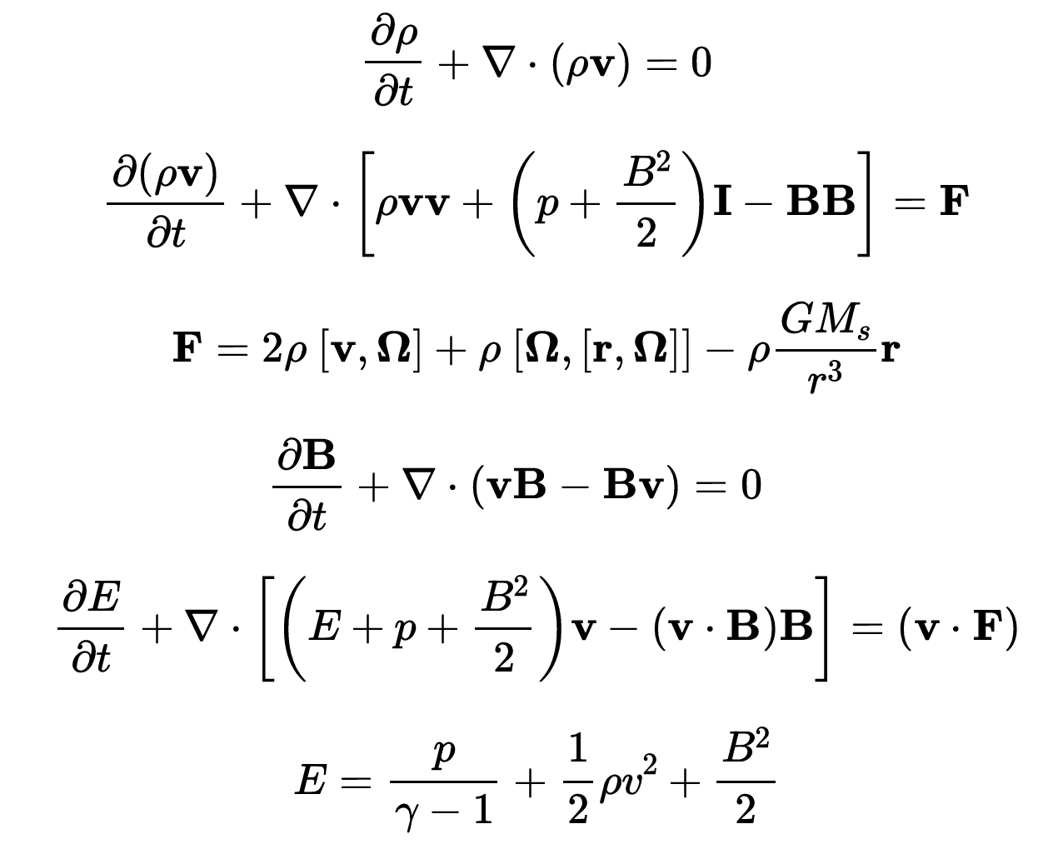
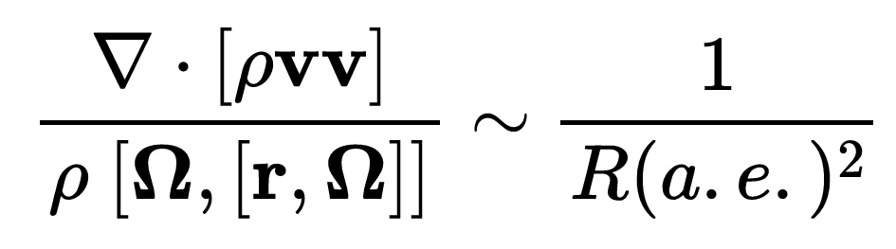
Система уравнений идеальной МГД во вращающейся с постоянной угловой скоростью СК

Slide 4
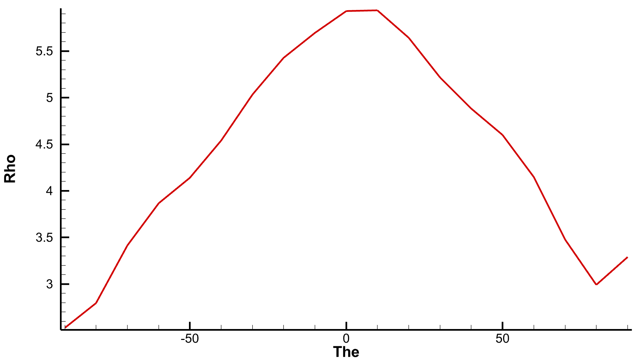
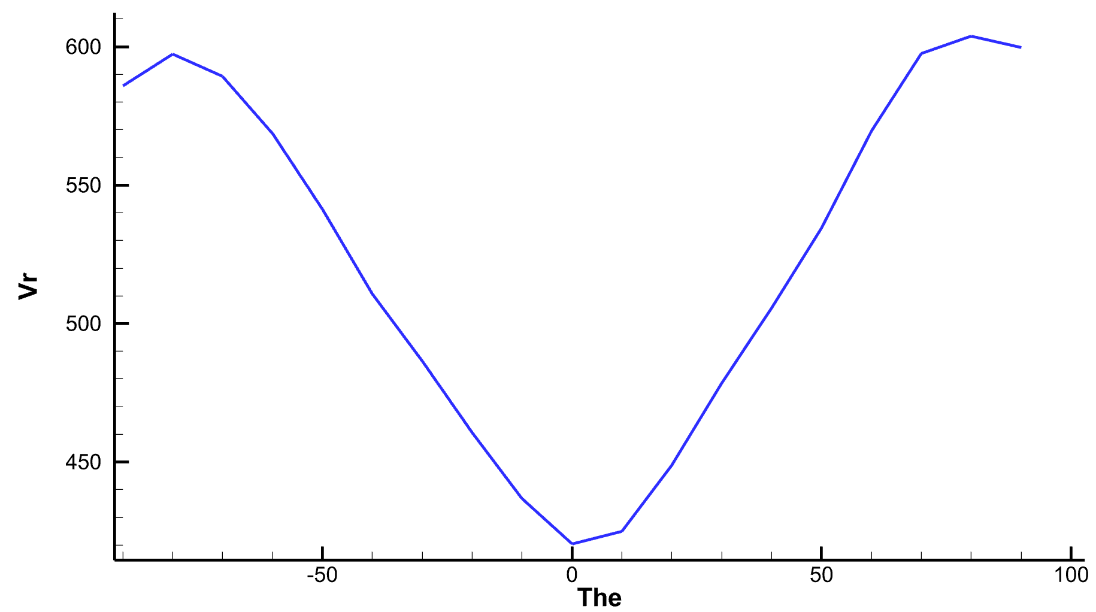
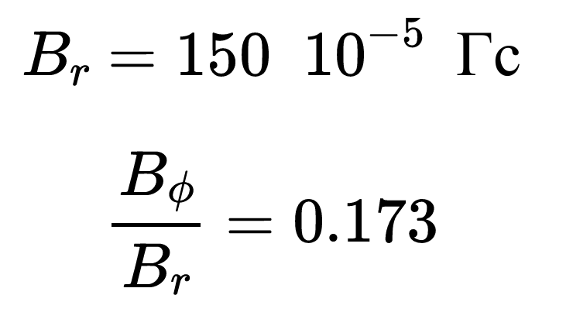
Граничные условия на 0.163 а.е.
370 см^-3
450 км/с
M = 2.56
(газодинамический Мах)

Slide 5
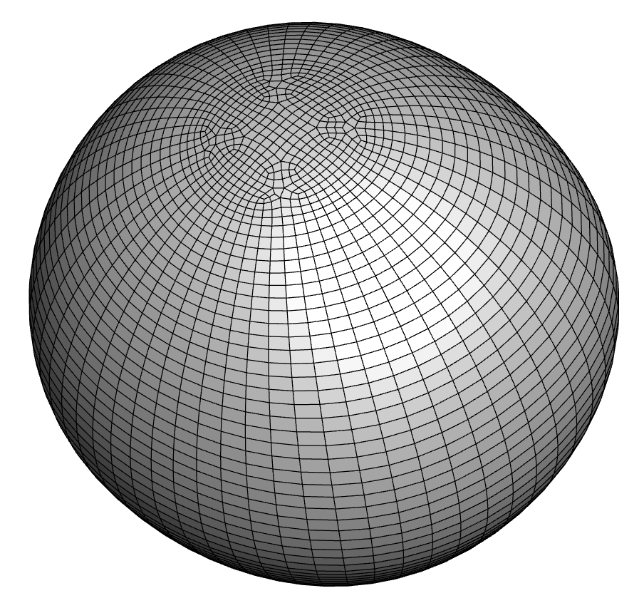
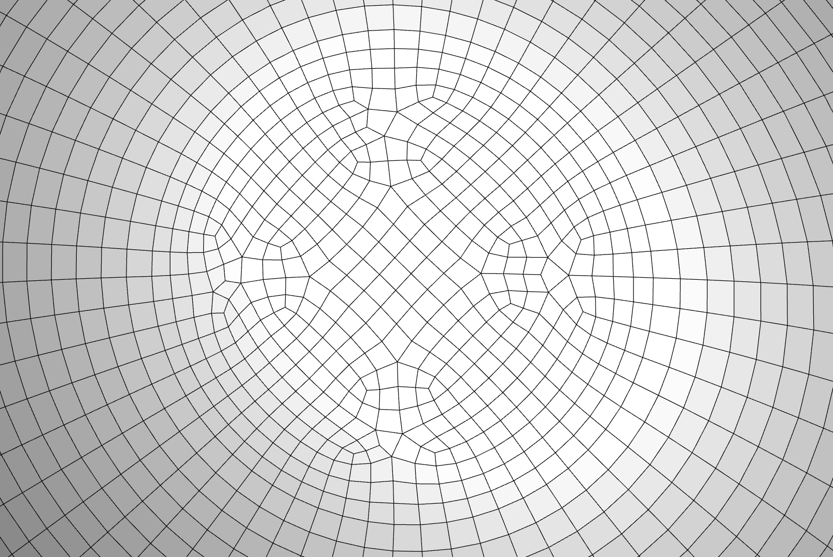
(I) Вычислительная область от 0.163 до 5 АЕ. Общее число ячеек 1.600.000 (200 the x 60 phi x 130 r + нерегулярная часть)

Slide 6
Без токового слоя (подвижная СК)
Линии тока
Линии магнитного поля

Slide 7
Без токового слоя (неподвижная СК)
Линии тока
Линии магнитного поля

Slide 8
Без токового слоя (неподвижная СК)
Линии магнитного поля

